Slide 1
Генератор загадок Эйнштейна
Заказчик: Александр Жигулев
Исполнитель: Арифулин Роберт

Slide 2
Для чего проект?
Заказ от предмета "Алгоритмика" для использования на паре.
Загадки Эйнштейна - одна из тем этого предмета.

Slide 3
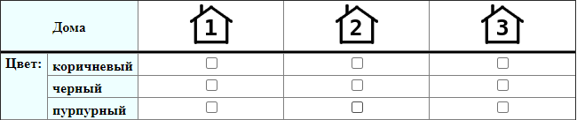
Черный дом находится прямо справа от пурпурного дома.
Второй дом пурпурный.
Загадка Эйнштейна
Черный дом находится прямо справа от пурпурного дома.
Второй дом пурпурный.
Какой цвет у первого дома?

Slide 4
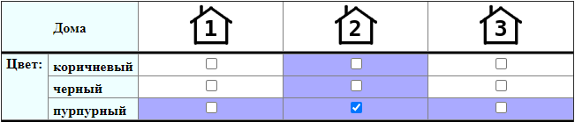
Решение
Черный дом находится прямо справа от пурпурного дома.
Второй дом пурпурный.
Черный дом находится прямо справа от пурпурного дома.
̶ ̶В̶т̶о̶р̶о̶й̶ ̶д̶о̶м̶ ̶п̶у̶р̶п̶у̶р̶н̶ы̶й̶.̶
Какой цвет у первого дома?

Slide 5
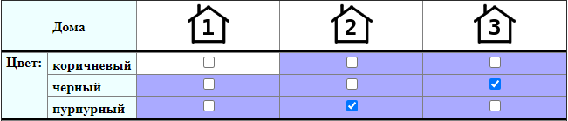
Решение
Черный дом находится прямо справа от пурпурного дома.
Второй дом пурпурный.
̶Ч̶е̶р̶н̶ы̶й̶ ̶д̶о̶м̶ ̶н̶а̶х̶о̶д̶и̶т̶с̶я̶ ̶п̶р̶я̶м̶о̶ ̶с̶п̶р̶а̶в̶а̶ ̶о̶т̶ ̶п̶у̶р̶п̶у̶р̶н̶о̶г̶о̶ ̶д̶о̶м̶а̶.̶ ̶
̶ ̶В̶т̶о̶р̶о̶й̶ ̶д̶о̶м̶ ̶п̶у̶р̶п̶у̶р̶н̶ы̶й̶.̶
Какой цвет у первого дома?

Slide 6
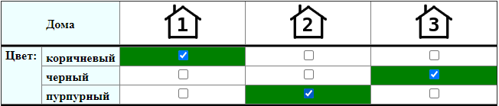
Решение
Черный дом находится прямо справа от пурпурного дома.
Второй дом пурпурный.
̶Ч̶е̶р̶н̶ы̶й̶ ̶д̶о̶м̶ ̶н̶а̶х̶о̶д̶и̶т̶с̶я̶ ̶п̶р̶я̶м̶о̶ ̶с̶п̶р̶а̶в̶а̶ ̶о̶т̶ ̶п̶у̶р̶п̶у̶р̶н̶о̶г̶о̶ ̶д̶о̶м̶а̶.̶ ̶
̶ ̶В̶т̶о̶р̶о̶й̶ ̶д̶о̶м̶ ̶п̶у̶р̶п̶у̶р̶н̶ы̶й̶.̶
Какой цвет у первого дома? - Коричневый!

Slide 7
Альтернативы. Сравнение
 | Мой проект | mensus.net | Приложение в google play
Генератор | Есть | Есть | Нет
Вывод | Разные файлы условий и 1 файл ответа (все txt) | Cайт. Есть формат для печати | Только в приложении
Язык | Русский | Английский | Русский
Платформа | Python | - | -
Интерактивность | Нет | Есть | Есть
Настройки генерации | Кол-во домов, параметров, задач. Сложность | Кол-во домов и параметров. Типы утверждений | Нет

Slide 8
Работа программы
Настройки
Генерация задач
Вывод

Slide 9
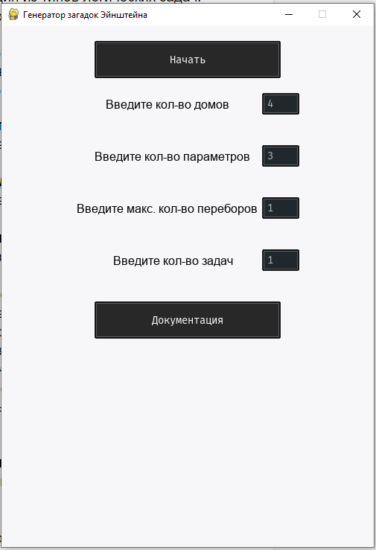
Настройки
Количество домов
Количество параметров
Макс. количество переборов
Количество задач

Slide 10
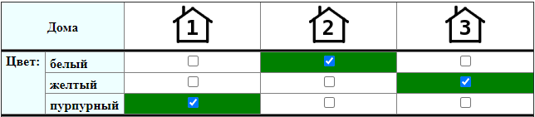
Черный дом находится прямо справа от пурпурного дома.
Второй дом пурпурный.
Перебор вариантов при решении
Белый дом находится прямо справа от пурпурного дома.
Третий дом желтый.
Какой цвет у первого дома? - Пурпурный!

Slide 11
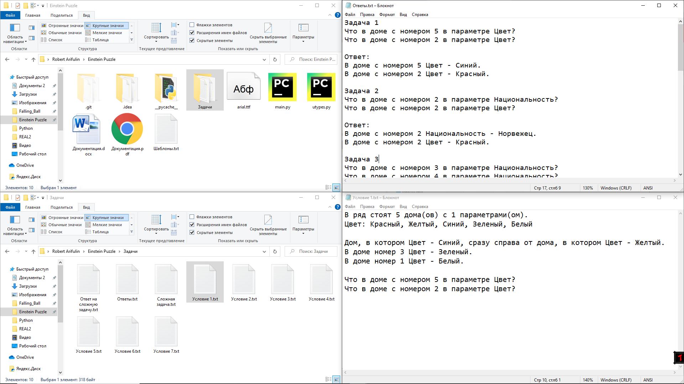
Вывод

Slide 12
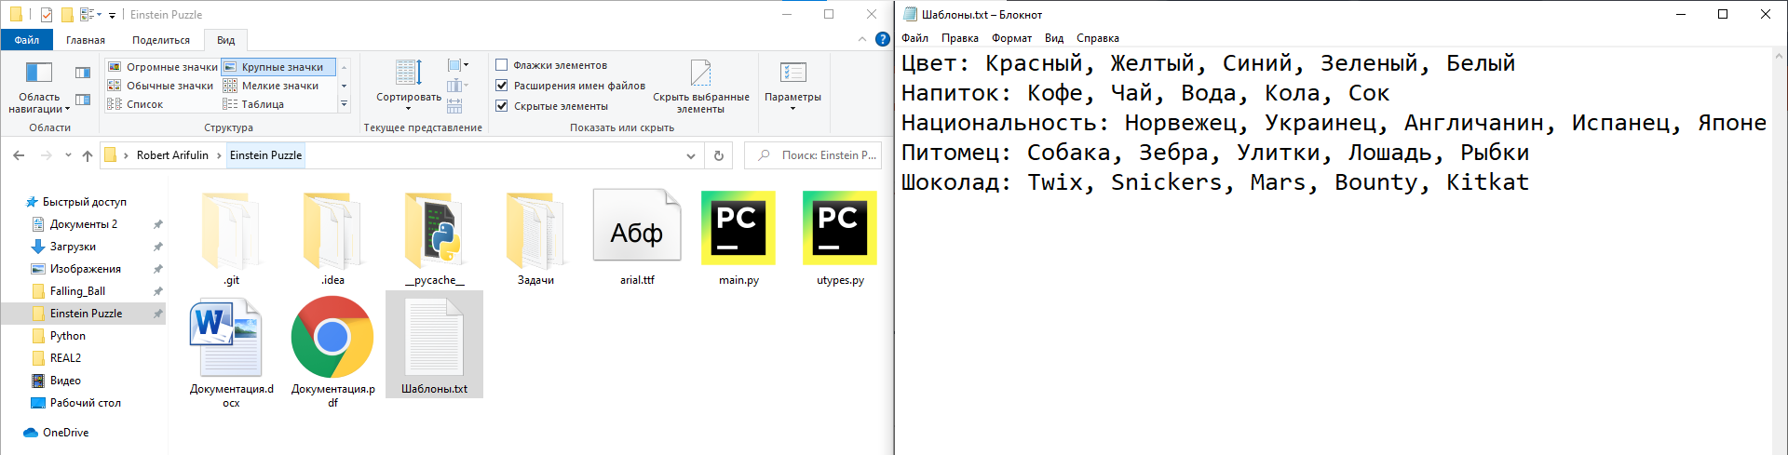
Шаблоны

Slide 13
Демонстрация

Slide 14
Алгоритм генерации задач
Готовая таблица
Создание утверждений и вопросов
Генерация готовой таблицы
Избавление от лишнего
Решение и сложные вопросы
Решение: ответы и проверка
Вывод

Slide 15
Алгоритм создания утверждений
Готовая таблица
Нахождение возможных типов утверждений
Пока возможен хотя бы 1 тип из 2,3,4
Создание утверждений и вопросов
Вывод

Slide 16
Алгоритм избавления от лишнего
Готовая таблица
Удаление 1 из утверждений
Попытка решить
да
нет
Запоминаем
Возвращаем все на место
Если не было удалено ни одного утверждения
Вывод

